Slide 1

MAESTRÍA EN INGENIERÍA ESTRUCTURAL Y SISMORRESISTENTE - CUNOC
Diseño Sismorresistente
de Puentes
Clase 4: "Diseño por Capacidad II: Cortante por Sobrerresistencia y Mecanismo Plástico"
Msc. Cindy Carolina Colomo De León 19/09/26

Slide 2

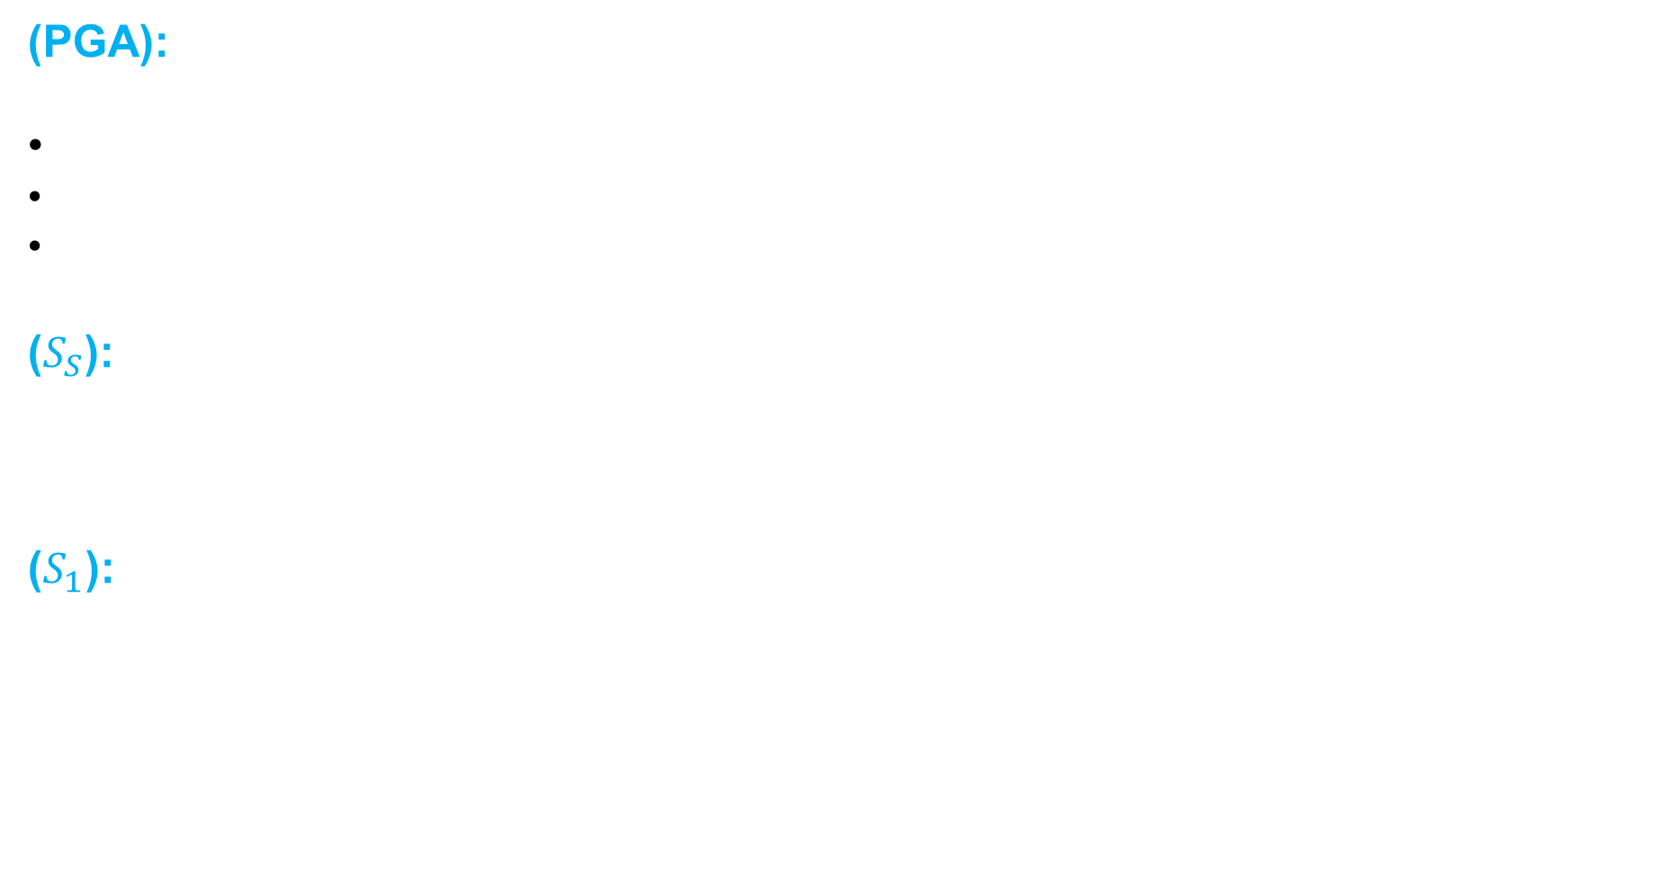
Fase 1: Espectro de respuesta
Parámetros Sísmicos Base Peligro sísmico
(PGA): Es el parámetro sísmico de referencia que ancla el análisis de la interacción suelo-estructura y la definición de la amenaza sísmica local.
Evaluación de Umbrales de Licuación
            Empujes Dinámicos de Tierras en Estribos de Puentes y Muros
              Estabilidad de Taludes
($S_{S}$): Evaluada a los 0.2 segundos. Gobierna la respuesta de estructuras muy rígidas. En puentes, esto afecta directamente el diseño de superestructuras muy cortas, pilas cortas de gran sección transversal, y conexiones rígidas.
($S_{1}$): Domina el diseño de estructuras más flexibles. Para puentes de luces largas, viaductos elevados o aquellos que incorporan aislamiento sísmico en los apoyos elastoméricos, este es el parámetro crítico que dictamina los desplazamientos máximos.

Slide 3

Fase 1: Espectro de respuesta
Factores de sitio y Parámetros iniciales
Para un perfil de Suelo Tipo D con los valores de aceleración ingresados:
$PGA=0.50$ $→$ $F_{pga}=1.0$ (según tablas normativas para $PGA≥0.5$)
$S_{S}=1.25$ $→$ $F_{a}=1.0$ (según tablas normativas para $S_{S}≥1.25$)
$S_{1}=0.50$ $→$ $F_{v}=1.5$ (según tablas normativas para $S_{1}≥0.5$)
Aceleraciones Modificadas y Periodos de Control
$A_{s}$ (Aceleración pico ajustada): $F_{pga}×PGA=1.0×0.50=0.50$
$S_{DS}$ (Aceleración de diseño a periodos cortos): $F_{a}×S_{S}=1.0×1.25=1.25$
$S_{D1}$ (Aceleración de diseño a 1 segundo): $F_{v}×S_{1}=1.5×0.50=0.75$
$T_{S}$ (Periodo de transición): $\frac{S_{D1}}{S_{DS}}=\frac{0.75}{1.25}=0.60$
$T_{0}$ (Periodo inicial): $0.2×T_{S}=0.2×0.60=0.12$

Slide 4
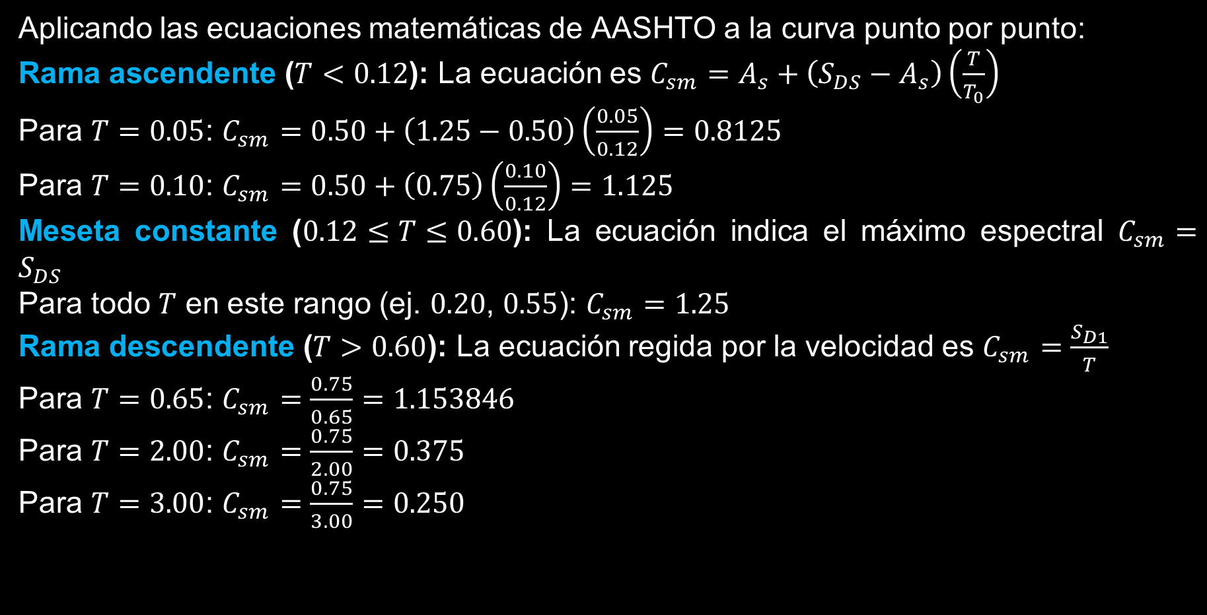
Fase 1: Espectro de respuesta
Factores de sitio y Parámetros iniciales
Aplicando las ecuaciones matemáticas de AASHTO a la curva punto por punto:
Rama ascendente ($T<0.12$): La ecuación es $C_{sm}=A_{s}+\left(S_{DS}−A_{s}\right)\left(\frac{T}{T_{0}}\right)$
  Para $T=0.05$: $C_{sm}=0.50+\left(1.25−0.50\right)\left(\frac{0.05}{0.12}\right)=0.8125$
  Para $T=0.10$: $C_{sm}=0.50+\left(0.75\right)\left(\frac{0.10}{0.12}\right)=1.125$
Meseta constante ($0.12≤T≤0.60$): La ecuación indica el máximo espectral $C_{sm}=S_{DS}$
  Para todo $T$ en este rango (ej. $0.20$, $0.55$): $C_{sm}=1.25$
Rama descendente ($T>0.60$): La ecuación regida por la velocidad es $C_{sm}=\frac{S_{D1}}{T}$
  Para $T=0.65$: $C_{sm}=\frac{0.75}{0.65}=1.153846$
  Para $T=2.00$: $C_{sm}=\frac{0.75}{2.00}=0.375$
  Para $T=3.00$: $C_{sm}=\frac{0.75}{3.00}=0.250$

Slide 5
Teoría del Diseño por Capacidad
Conceptos más críticos del código AASHTO LRFD para puentes
1. La Filosofía (Viga Fuerte / Columna Débil): A diferencia de los edificios, en puentes vehiculares forzamos a que la subestructura (columnas) fluya y disipe energía, mientras protegemos la superestructura (tablero y vigas) para que permanezca intacta y soporte las cargas gravitacionales post-sismo. Soporta las fuerzas de diseño sin colapsar ni sufrir deformaciones permanentes.
La integridad estructural de la Superestructura (Viga Fuerte)
La Columna como fusible mecánico (Columna Débil)
Resiliencia y reparabilidad post-Sismo

Slide 6
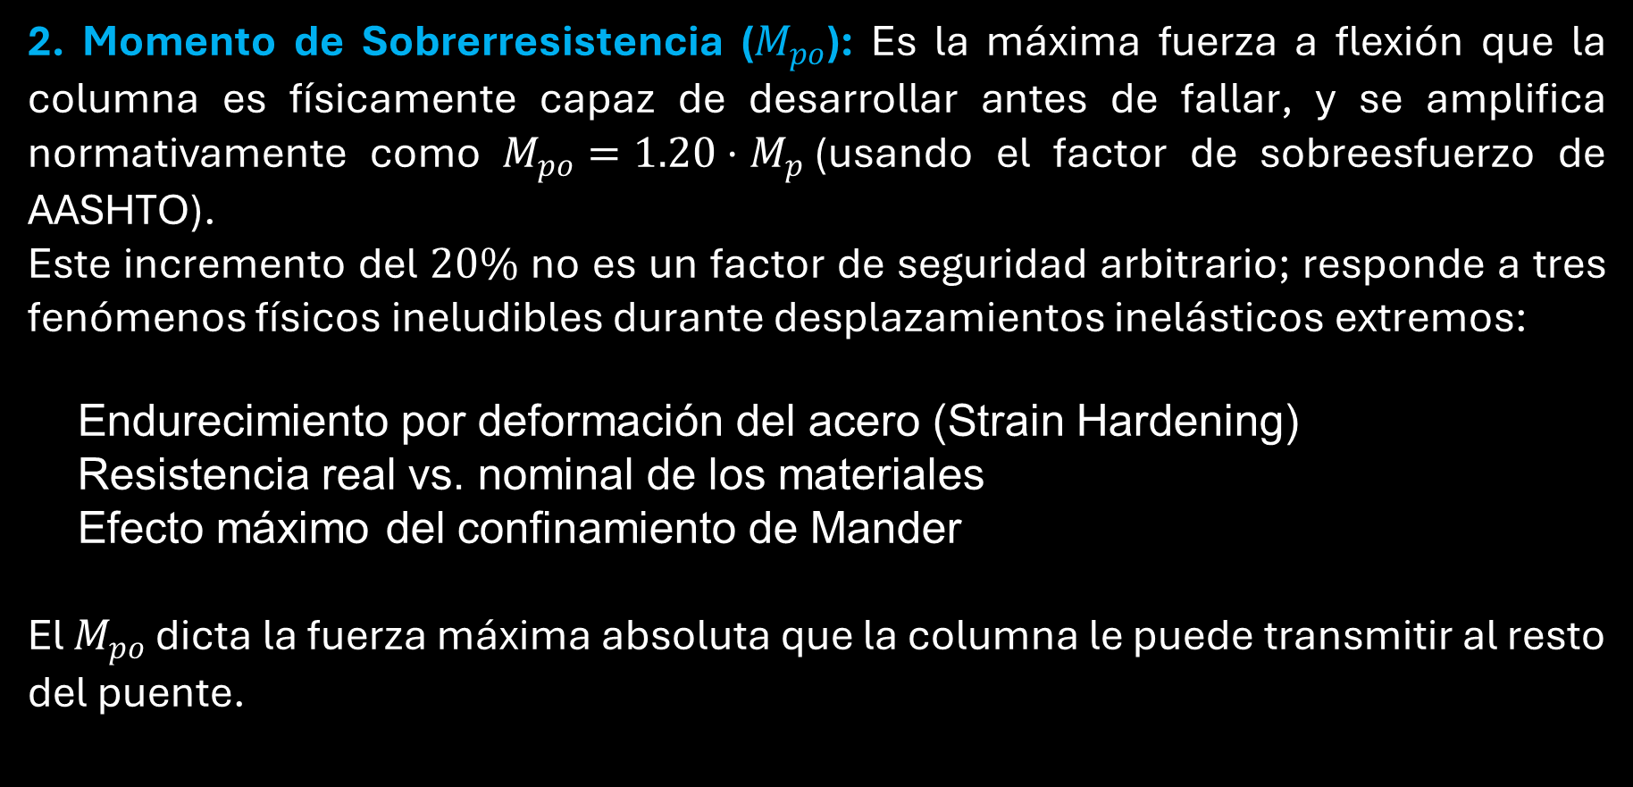
Teoría del Diseño por Capacidad
Conceptos más críticos del código AASHTO LRFD para puentes
2. Momento de Sobrerresistencia ($M_{po}$): Es la máxima fuerza a flexión que la columna es físicamente capaz de desarrollar antes de fallar, y se amplifica normativamente como $M_{po}=1.20⋅M_{p}$(usando el factor de sobreesfuerzo de AASHTO).
Este incremento del $20\%$ no es un factor de seguridad arbitrario; responde a tres fenómenos físicos ineludibles durante desplazamientos inelásticos extremos:
Endurecimiento por deformación del acero (Strain Hardening)
Resistencia real vs. nominal de los materiales
Efecto máximo del confinamiento de Mander
El $M_{po}$ dicta la fuerza máxima absoluta que la columna le puede transmitir al resto del puente.

Slide 7
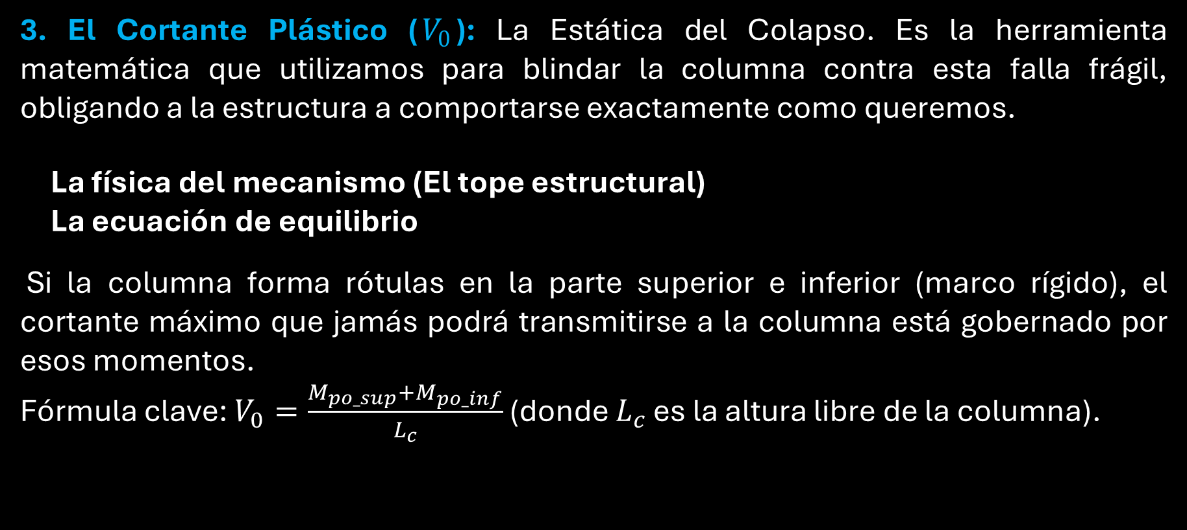
Teoría del Diseño por Capacidad
Conceptos más críticos del código AASHTO LRFD para puentes
3. El Cortante Plástico ($V_{0}$): La Estática del Colapso. Es la herramienta matemática que utilizamos para blindar la columna contra esta falla frágil, obligando a la estructura a comportarse exactamente como queremos.
La física del mecanismo (El tope estructural)
La ecuación de equilibrio
Si la columna forma rótulas en la parte superior e inferior (marco rígido), el cortante máximo que jamás podrá transmitirse a la columna está gobernado por esos momentos.
  Fórmula clave: $V_{0}=\frac{M_{po_sup}+M_{po_inf}}{L_{c}}$ (donde $L_{c}$ es la altura libre de la columna).

Slide 8
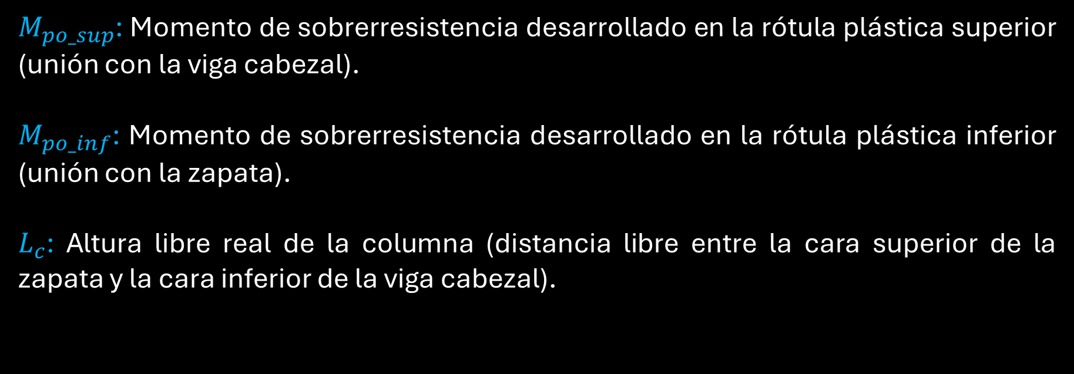
Teoría del Diseño por Capacidad
Conceptos más críticos del código AASHTO LRFD para puentes
$M_{po_sup}$: Momento de sobrerresistencia desarrollado en la rótula plástica superior (unión con la viga cabezal).
$M_{po_inf}$: Momento de sobrerresistencia desarrollado en la rótula plástica inferior (unión con la zapata).
$L_{c}$: Altura libre real de la columna (distancia libre entre la cara superior de la zapata y la cara inferior de la viga cabezal).

Slide 9

Teoría del Diseño por Capacidad
Conceptos más críticos del código AASHTO LRFD para puentes
Mandato Normativo AASHTO LRFD: El diseño del refuerzo transversal (estribos) está estrictamente gobernado por el Cortante Plástico ($V_{0}$). Queda prohibido diseñar a cortante utilizando las demandas elásticas del modelo computacional. Esto garantiza que la columna nunca falle frágilmente por corte antes de desarrollar su ductilidad a flexión.

Slide 10
Gracias por su atención

